Slide 1
Java

Slide 2
JUnits

Slide 3
JUnits
JUnit es un framwork de pruebas unitarias para el lenguaje de programación Java.
Promueve la idea de "primero probar y luego codificar", que hace hincapié en la creación de los datos de prueba para un fragmento de código que puede ser probado primero y luego implementado. Este enfoque es como "probar un poco, codificar un poco, probar un poco, codificar un poco". Podemos decir que se caracteriza por:
Proporcionar anotaciones para identificar los métodos de prueba.
Proporcionar afirmaciones para probar los resultados esperados.
Proporciona ejecutores de pruebas para ejecutarlas.
Las pruebas de JUnit permiten escribir códigos más rápidamente, lo que aumenta la calidad.
Las pruebas de JUnit se pueden ejecutar automáticamente y comprueban sus propios resultados y proporcionan información inmediata. No es necesario peinar manualmente un informe de resultados de pruebas.

Slide 4
JUnits
Un caso de prueba unitaria (Test Case) es una parte del código que garantiza que otra parte del código (método) funciona como se espera.
Un caso de prueba unitaria escrito formalmente se caracteriza por una entrada conocida y una salida esperada, que se elabora antes de ejecutar la prueba. La entrada conocida debe probar una precondición y la salida esperada debe probar una postcondición.
Debe haber al menos dos casos de pruebas unitarias para cada requisito: una prueba positiva y otra negativa.

Slide 5

JUnits
El framework de pruebas JUnit proporciona las siguientes funcionalidades importantes:
Fixtures
Es un estado fijo de un conjunto de objetos que se utiliza como línea de base para la ejecución de las pruebas. El propósito de un fixture de prueba es asegurar que existe un entorno conocido y fijo en el que se ejecutan las pruebas para que los resultados sean repetibles.
Esto es conocido como los métodos setUp(), que se ejecuta antes de cada invocación de la prueba, y tearDown(), que se ejecuta después de cada método de prueba.
Test Suites
Un conjunto de pruebas (Test Suites) agrupa algunos casos de pruebas unitarias y los ejecuta juntos. En JUnit, las anotaciones @RunWith y @Suite se utilizan para ejecutar el conjunto de pruebas.

Slide 6
JUnits
Para utilizar Junit versión 5 en un proyecto Maven, debemos indicar las siguientes dependencias.
<dependency>
<groupId>org.junit.jupiter</groupId>
<artifactId>junit-jupiter-api</artifactId>
<version>5.5.2</version>
<scope>test</scope>
</dependency>
<dependency>
<groupId>org.junit.jupiter</groupId>
<artifactId>junit-jupiter-engine</artifactId>
<version>5.5.2</version>
<scope>test</scope>
</dependency>
<dependency>
<groupId>org.junit.platform</groupId>
<artifactId>junit-platform-runner</artifactId>
<version>1.5.2</version>
<scope>test</scope>
</dependency>

Slide 7
JUnits
Aparte, también se debe configurar el plugin Sunfire para Maven.
<plugins>
<plugin>
<artifactId>maven-surefire-plugin</artifactId>
<version>2.22.2</version>
</plugin>
<plugin>
<artifactId>maven-failsafe-plugin</artifactId>
<version>2.22.2</version>
</plugin>
</plugins>

Slide 8
JUnits
Como es común, muchas veces los casos de prueba necesitan escenarios comunes para poder ejecutarse. Estos escenarios pueden prepararse implementando los Fixtures mediante las siguientes anotaciones:
@BeforeAll y @BeforeEach
@BeforeEach se coloca sobre un método para configurar parte del escenario de prueba antes de que se ejecute cada caso, mientras que @BeforeAll se implementa sobre un método estático que se ejecuta antes de que se lance el primer test case de la clase.
@AfterEach and @AfterAll
@AfterEach se coloca sobre un método para configurar parte del escenario de prueba después de que se ejecuta cada caso, mientras que @AfterAll se implementa sobre un método estático que se ejecuta después de que se lance el ultimo test case de la clase.

Slide 9
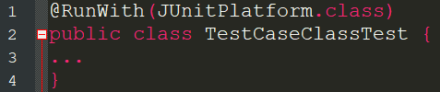
JUnits
Todos los casos de prueba necesitan tener indicado un ejecutor o runner para que el framework sepa cómo tratarlos. Por defecto se ejecutan con el runner que el IDE utilizado tiene asociado, pero en caso de necesitar personalizarlo utilizamos la anotación @RunWith a nivel de clase indicando el ejecutor que deseamos. Uno de los ejecutores recomendados es JUnitPlatform, como se ilustra en el siguiente ejemplo:

Slide 10
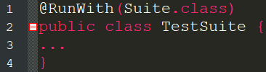

JUnits
Una vez creados todos los casos de pruebas que deseamos comprobar, podemos agruparlos para luego ejecutarlos para comprobar funcionalidades especificas del programa. Para esto debemos definir 2 cosas:
1) Runner: En la agrupación se debe indicar con que ejecutor o runner se desea utilizar para ejecutar los casos de prueba por defecto. Esto se hace utilizando la anotación @RunWith seguido de su ejecutor. Estos son algunos ejemplos de Runners:

Slide 11


JUnits
1) Agrupadores: Para agrupar los test cases deseados, existen 3 mecanismos:

Slide 12

¿Preguntas?

Slide 13

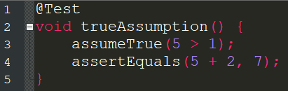
JUnits
Las suposiciones (Assumptions) se utilizan para ejecutar las pruebas sólo si se cumplen ciertas condiciones. Esto se suele utilizar para condiciones externas que son necesarias para que la prueba se ejecute correctamente, pero que no están directamente relacionadas con lo que se está probando.

Slide 14
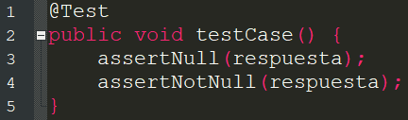
JUnits
Todas las pruebas unitarias tienen el propósito de validar un resultado, sea un conjunto de valores o un error. Esto le da el significado y el propósito de poder confirmar que el comportamiento esperado de un fragmento de código realiza lo que se espera de el dado una entrada especifica.
Afirmaciones (Asserts) : Para confirmar un resultado esperado, digamos un conjunto de datos o unos valores en específico, Junit cuenta con afirmaciones (Assetions) que ayudan a poder validar/confirmar estos datos. Existen muchos métodos para realizar estas acciones, todos estáticos, y pueden ser encontrados dentro de la clase org.junit.jupiter.api.Assertions.

Slide 15
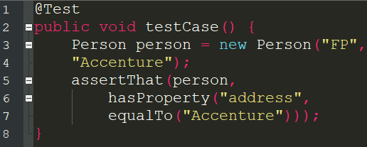
Junits + Hamcrest
Hamcrest se utiliza comúnmente con junit y otros frameworks de pruebas para hacer aserciones. En concreto, en lugar de utilizar los numerosos métodos de aserción de junit, sólo utilizamos la única sentencia assertThat de la API con los correspondientes comparadores o matchers.
<dependency>
<groupId>org.hamcrest</groupId>
<artifactId>hamcrest-all</artifactId>
<version>1.3</version>
</dependency>

Slide 16

¿Preguntas?

Slide 17
Thank You

